Slide 1
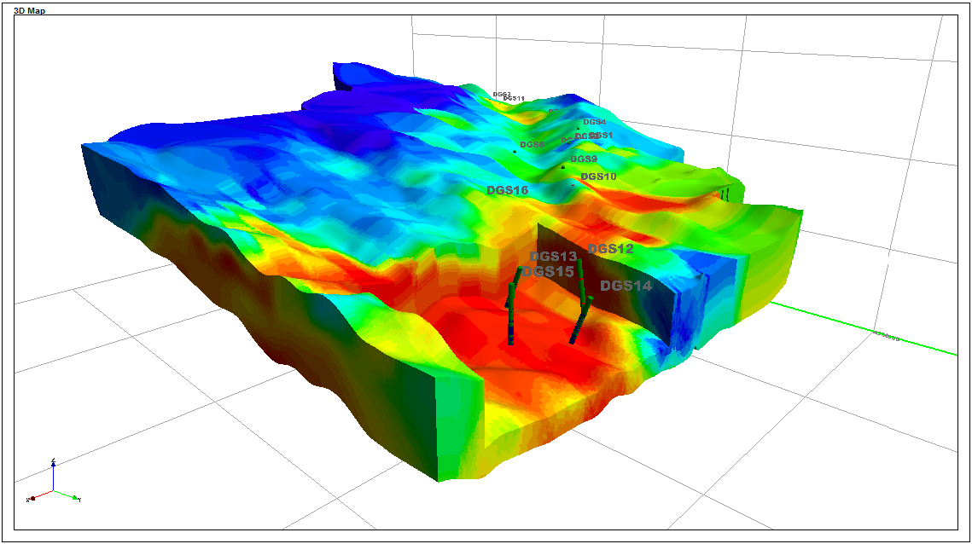
MTA GENEL MÜDÜRLÜĞÜ
JEOFİZİK ETÜTLERİ DAİRESİ
YAPAY UÇLAŞMA (IP) YÖNTEMİ

Slide 2
Yapay Uçlaşma (IP) Yöntemi
Yapay uçlaşma yöntemi, yer altına gönderilen akımın aniden kesilmesinden sonra ölçülen gerilim farkının aynı anda sıfıra düşmemesi ve belli bir süre azalarak devam etmesine neden olan yerin IP etkisini inceler. IP etkisine neden olan yer altındaki fiziko-kimyasal tepkimelerin kaynağı, metalik mineral varlığında oluşan metalik polarizasyon ve kil minerallerinin varlığında oluşan zar polarizasyonu olarak adlandırılır.

Slide 3
Metalik Polarizasyon
Yer altına uygulanan elektrik akımı, kayaçlar içerisindeki gözeneklerde bulunan eriyiğin iyonları ile taşınır. Gözenekler içerisinde iyonların yolunun bazı metalik mineral parçaları ile kapanması durumunda, iyonlar mineral sınırında toplanır. Akım kesildiği anda iyonlar eriyik içindeki denge hallerine geri dönerler. İyonların bu hareketi yer altında uçlaşma etkisine neden olur. Bu metalik uçlaşma olarak olarak adlandırılır.
Kil Polarizasyonu
Kayaç içerisinde bulunan kil parçacıkları negatif iyonlar ile yüklüdürler. Bu nedenle üzerlerinde pozitif iyonlardan oluşan bir iyon bulutu oluşur. Yer altında akım uygulandığında, bu iyon bulutu ve eriyikde bulunan tüm iyonlar eski konumlarında geri dönerler. Yer altında kil minerali varlığında gözlenen bu iyon hareketliliği yerin uçlaşmasına neden olur, bu durum kil polarizasyonu olarak adlandırılır.

Slide 4
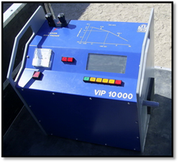
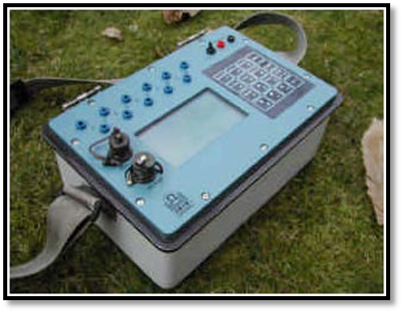
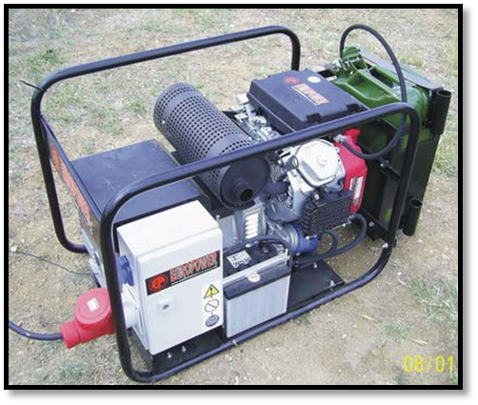
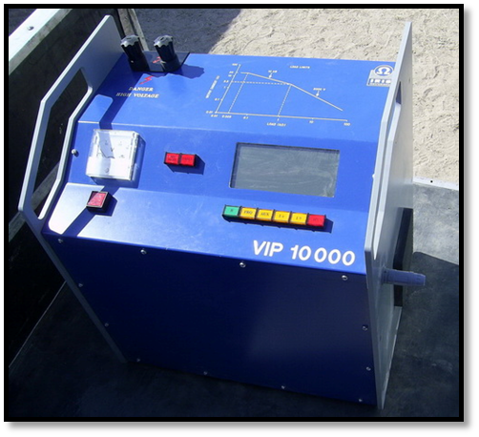
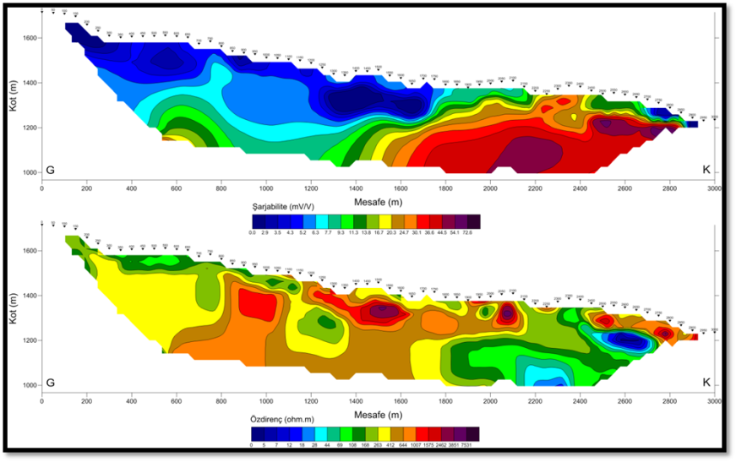
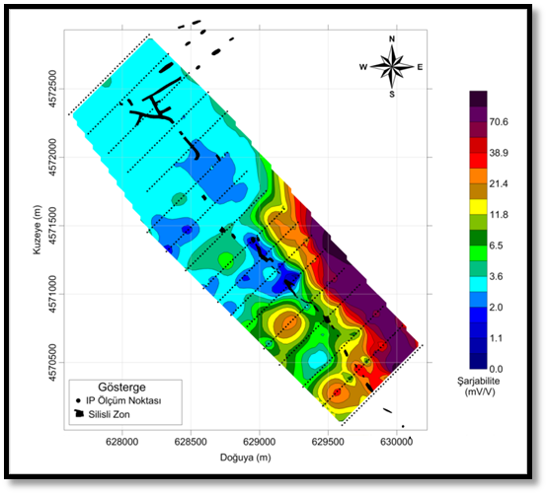
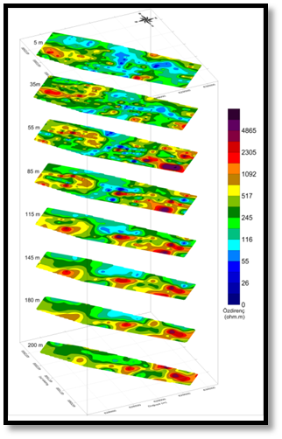
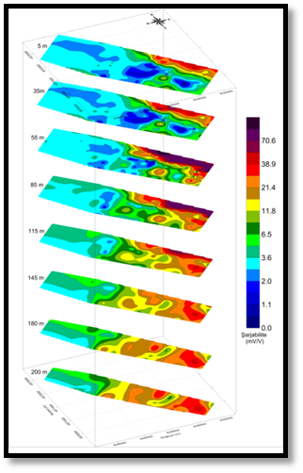
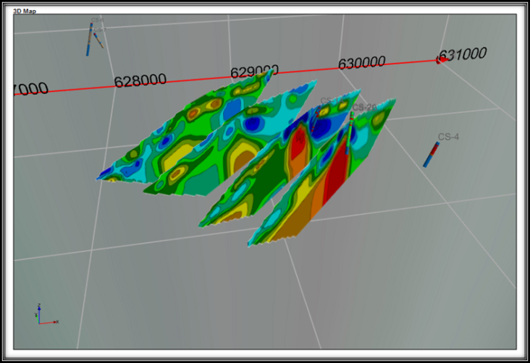
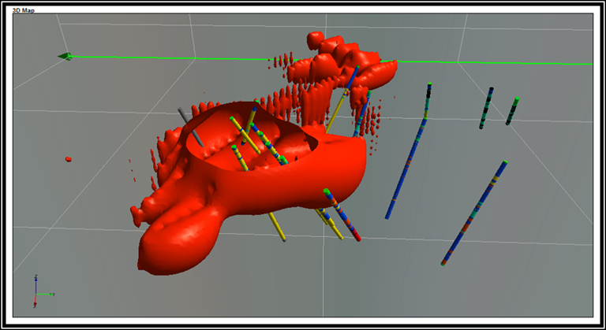
KullanIlan ekipman
IP ölçümlerinde kullanılan kare dalga vericisi
IP ölçümünde kullanılan, 10 kanallı kare dalga alıcısı
IP Ölçümünde güç kaynağı olarak kullanılan, jeneratör
ZAMAN ORTAMINDA SIP ve REZİSTİVİTE ARAŞTIMALARI
Yapay Uçlaşma ile birlikte özdirenç ölçümü de diyebileceğimiz bu elektromanyetik yöntem ile iki elektrot kullanılarak yere düşük frekanslarda zaman değişkenli akım verilerek kayaçlar şarjlanmaktadır. Sülfürlü metalik madenler iyi şarjlanabilen özellik taşıdığından bu yöntem ile yan kayaçlardan kolaylıkla ayrılabilmekte, yeraltındaki konumları ve dağılımları haritalanabilmektedir. IP ölçümü sırasında görünür özdirenç değerleri de kaydedilmektedir. IP kesitlerinin yanı sıra özdirenç kesitlerinin hazırlanması, sahadaki çalışmaların değerlendirilmesine katkı sağlamaktadır.
Şekil1.IP ölçümlerinde kullanılan kare dalga vericisi
Şekil 3.IP Ölçümünde güç kaynağı olarak kullanılan, jeneratör
Alınan ölçümlerin, yeraltındaki yapıların gerçeğine en yakın şekilde görüntülenebilmesi için ölçümler üzerinde bir dizi matematiksel işlemler yapılmaktadır. Bu uygulamaların en gelişmişi ters çözüm yöntemi olup yeraltındaki yapıların gerçeğine en uygun şekilde gösterilmesini sağlamaktadır. Ters Çözüm işlemi sonucunda, özdirenç ve şarjabilite kesiti elde edilmektedir. (Şekil 4). Elde edilen veriler uygun şekilde derlenerek farklı seviyeler için kat haritaları özdirenç ve şarjabilite parametreleri için hazırlanabilmektedir. Bu şeklide anomalinin K-G ve D-B yönlü dağılımları belirlenebilmektedir. (Şekil 5).
Şekil 4. Şarjabilite ve Özdirenç Kesitleri
Şekil 5. Seviye haritası Örneği
Yine aynı şekilde bu kat haritalarının toplu görünümü ile anomali dağılımının sığdan derine doğru değişimi gözlenebilmektedir. (Şekil 6)
Şekil 6. Seviye haritalarının toplu görünümü
Yapılan çalışmalarda elde edilen kesitler CBS tabanlı programlarda, yüzey ve sondaj verileri ile birlikte görüntülenerek saha ile ilgili tüm bilgilerin tümleşik yorumuna imkan sağlanabilmektedir (Şekil 7).
Şekil 7. CBS tabanlı 3B Görüntüleme programları ile Jeofizik ve Sondaj verilerinin bir arada gösterilmesi.

Slide 5
Arazi Yerleşimi

Slide 6
Ölçüm Sırasında
Geometri
Sağlıklı iletim
Yüksek kontak

Slide 7
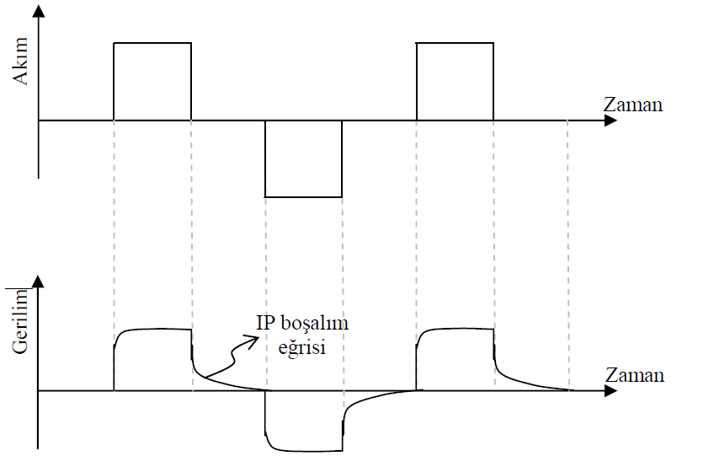
Zaman bölgesi ölçümlerde, yere uygulanan doğru akımın kesilmesinden sonra, ölçülen gerilim farkının aniden sıfıra düşmemesi ve belli bir süre azalması sonucu elde edilen gerilim eğrisi IP boşalım eğrisi olarak adlandırılır

Slide 8
araştIRMA DERİNLİĞİ
Pol dipol elektrot dizilimi için literatürdeki teorik derinlik formülü
h = (2n + 1)a
2
şeklindedir. Buradaki n seviyeyi, a elektrot aralığını ifade etmektedir. Modelleme sonuçlarıyla incelenebilen derinlik değeri bu formülün yaklaşık 0.38 ile çarpılması ile bulunabilir.

Slide 9
ÖLÇÜLEN PARAMETRELER
Görünür Özdirenç: Görünür özdirenç değeri yere verilen akıma karşılık ölçülen gerilim farkından hesaplanır.
Pol Dipol elektrot dizilimi
Dipol Dipol elektrot dizilimi

Slide 10
Şarjabilite: Şarjabilite değeri akım kesildikten sonra elde edilen sönüm eğrisinin t1 ve t2 zamanları arasında hesap edilen integral değerinin, akım kesilmesinden hemen önceki akım değerine (Vp) oranı olup birimi mV/V dur

Slide 11
Cole Cole: Kutuplaşabilen parçacıkların cevabını tanımlamak için tasarlanmış olan cole-cole modeli genlik ve faz eğrilerinin davranışını çok iyi temsil eden en basit modeldir. Bu model dört parametre kullanarak ölçülen spektrum eğrisi ile model cevabı arasında bir çakışma sağlar.

Slide 12
Kutuplaşabilen herhangi bir kayaç için, Rho ve şarjabilite değeri kayacın gözenekliliğine ve metalik minerallerin toplam yoğunlaşmasına bağlıdır.
Artan miktarlarda kutuplaşabilen mineral parçacığı görünür özdirenci azaltır, şarjabiliteyi ise arttırır.
Fakat Rho ve M yeraltında kutuplaşabilen parçacıkların niteliği hakkında herhangi bir bilgi kapsamazlar.
Bu nedenle geleneksel IP yöntemleri mineral ayrımı için kullanılamazlar.
Arazi deneyimleri, zaman sabiti ve frekans bağılının metalik mineralleşme dokusu ile ilişkili olduğunu göstermektedir.
Doku, mineralin türüne bağlı olduğundan, zaman sabiti ve frekans bağılının incelenmesi ile birlikte mineral ayrımı gerçekleştirilebilir.
Arazi çalışmaları ve araştırmalar zaman sabitinin tane iriliği ile doğru orantılı olduğunu göstermiştir. Artan tane iriliği zaman sabitini arttırırken azalan tane iriliğinde zaman sabiti düşer.

Slide 13
Arazi Yerleşimi

Slide 14
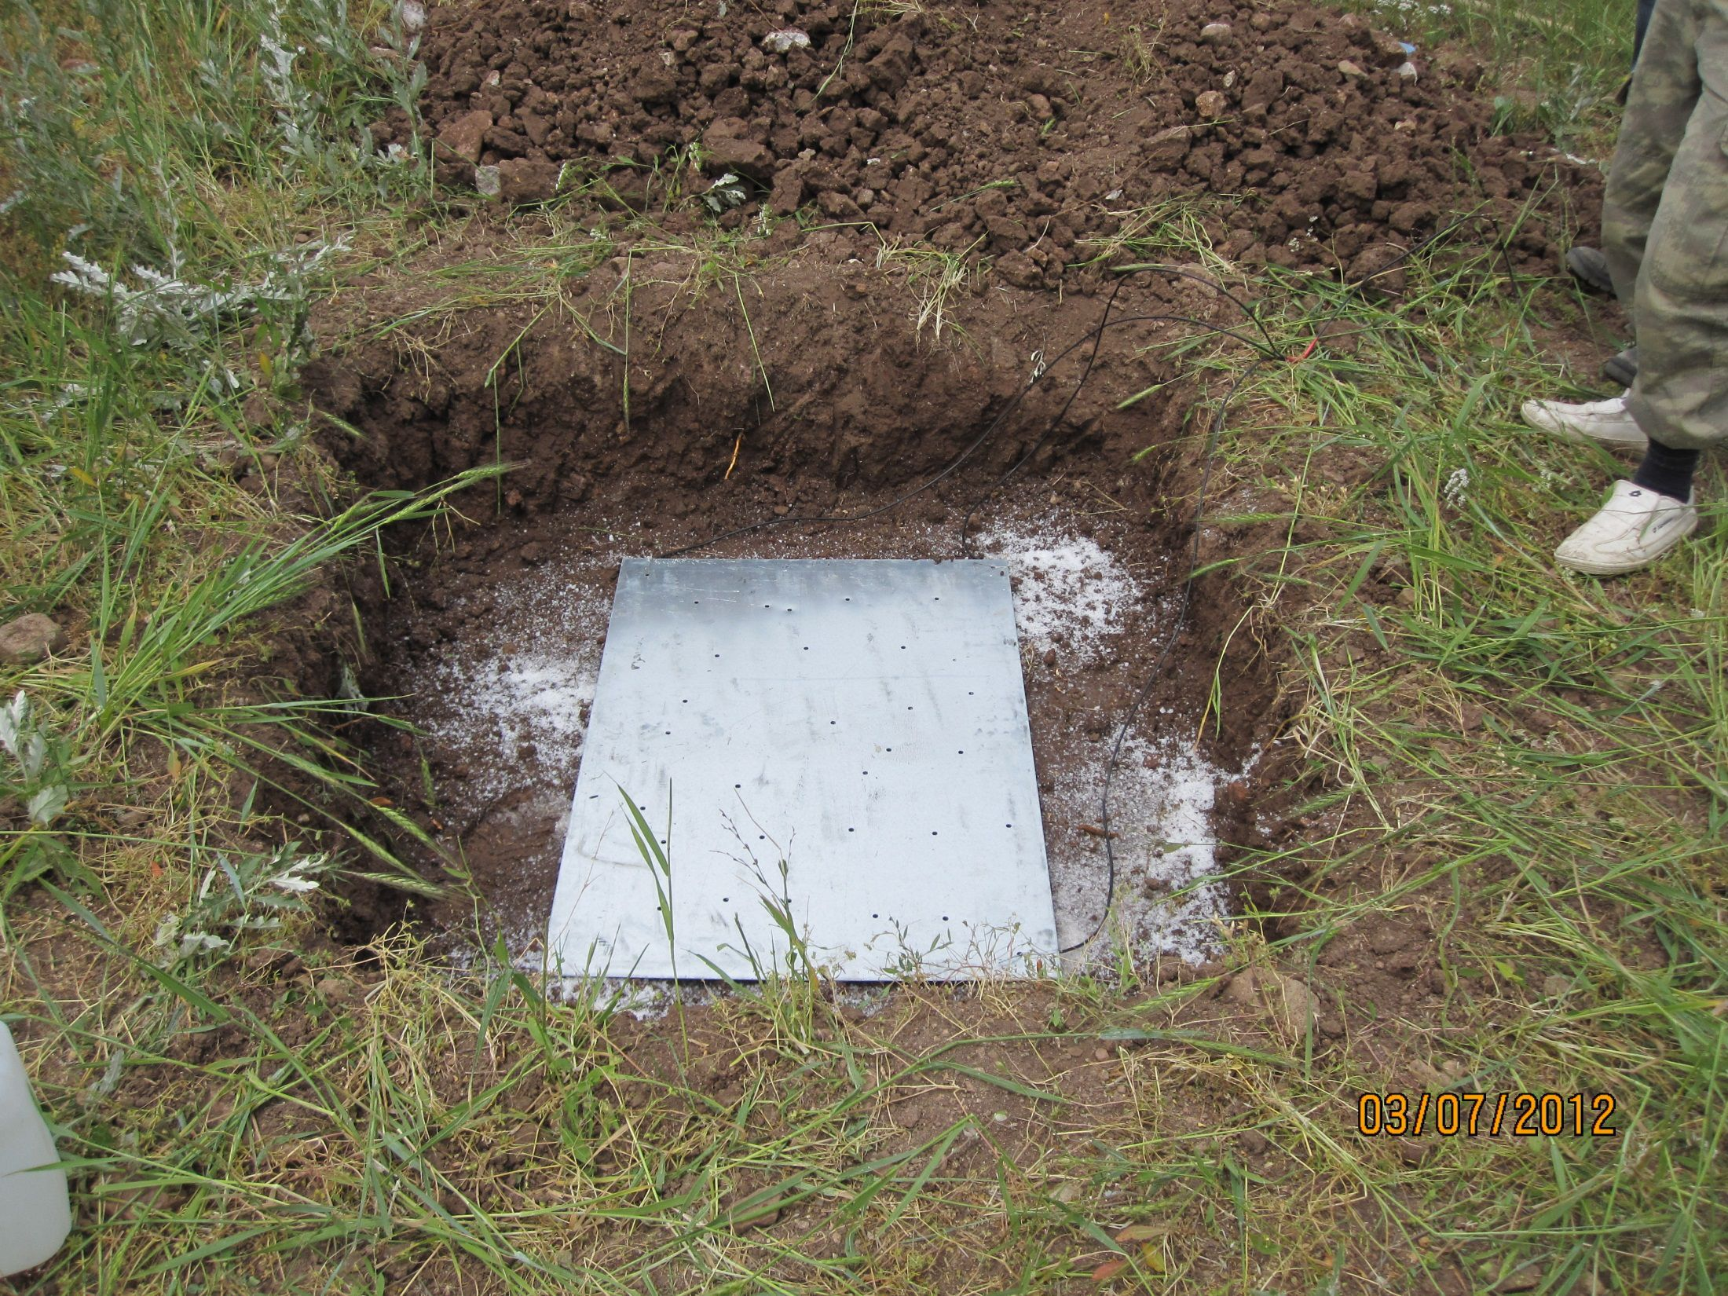

Slide 15
